Slide 1

Productie-release
Team : green

Slide 2
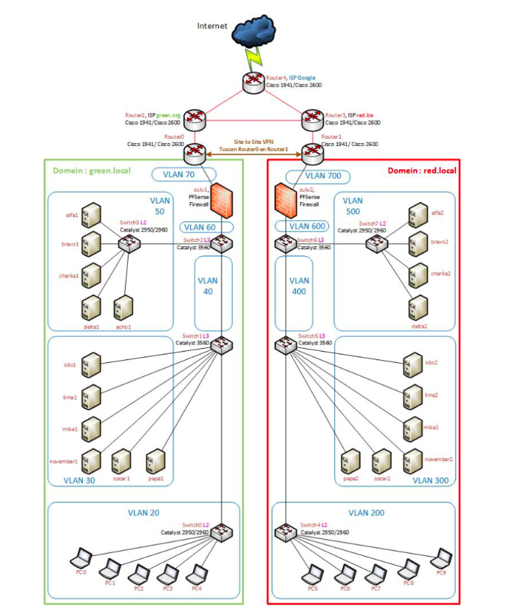
1 CentOs Server
RAM: 8 GiB - HDD: - sda: Dell Virtual Disk, 500 GB (465.25GiB) - sdb: Dell Virtual Disk, 300 GB (278.88GiB) - Network: - em1: - Broadcom NetXtreme II BVM5716 Gigabit Ethernet - 78:2B:CB:18:1B:D5 - em2: - 78:2B:CB:18:1B:D6 - p1p1: - 00:10:18:37:26:8C
-> Guests : 512 Mib RAM

Slide 3
EIGEN LAPTOP
- IP adres dynamisch ingesteld via de DHCP server.
TESTING/TROUBLESHOOT: Mogelijkheid tot gebruik van statische IP adressen.
Personen zonder ethernet port: Ethernet adapter niet vergeten!

Slide 4
Praktische afspraken/zaken
Voorbereiding
Integratie testplan
Integratie testrapport
Troubleshooting rapporten
Meer info: Opdracht document
Verloop
Aanwezig : 8u45.
Realisatie productie-release : 9u-16u.
Evaluatie : 16u – 16u45
Meer info: Volgende slide
Locatie
Campus Schoonmeersen, lokaal B.4.037
Indien niet aanwezig
melding aan project verantwoordelijke en lectoren.
Bernard Deploige
Thibault Dewitte

Slide 5
Praktische afspraken/zaken
Op whitebord alle servers
Beter overzicht wat klaar is, wat niet.
Project verantwoorlijke
Ondersteuning individuele groepen
Verantwoordelijke voor goed verloop
Bijstand communicatie individuele groepen
Ideeën voor een beter verloop?
EXTRA: BRAND OEFENING!

Slide 6
Praktische planning
Uurregeling | Beschrijving
9u - 9u15 | Inloop meeting(Controle iedereen aanwezig, verloop, etc,..)
9u15 - 12u | Eerste sprint
12u - 12u30 | Pauze
12u30 - 12u45 | 2de meeting(Hoe ver zitten we, extra hulp,..)
12u45 - 16 | Tweede Sprint
16u – 16u45 | Evaluatie
16u45 - 17u | Opruimen

Slide 7
Productie-release prioriteiten/volgorde
Netwerk opstellen
Configuratie Routers/Switches.
Configuratie CentOs server.
Guests worden opgestart
Prioriteit volgorde guests?
Troubleshooting

Slide 8
VRAGEN?
OPMERKINGEN

